Slide 1
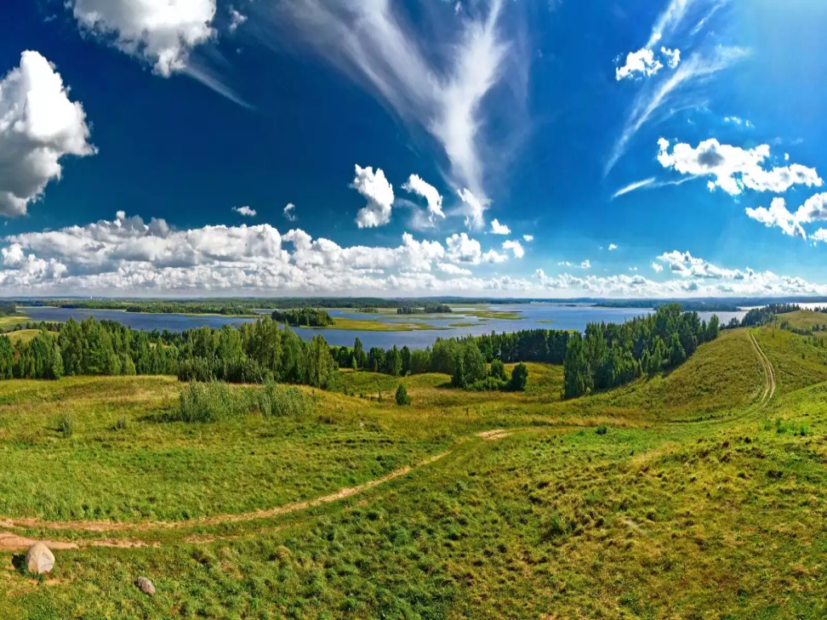
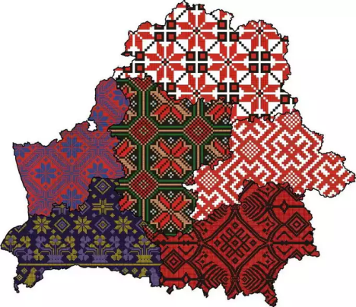
Сімволіка беларускага арнаменту.

Slide 2
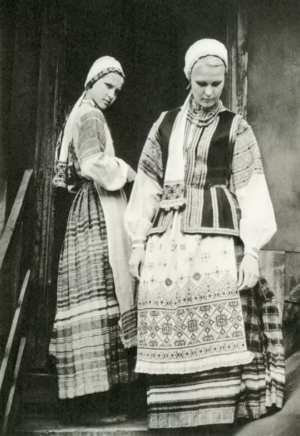
Народнае мастацкае ткацтва
- адзін з найбольш папулярных і пашыраных відаў народнага мастацтва. Між тым яно яшчэ слаба вывучана. Мы звыкла ацэньваем тканыя рэчы з пазіцыі прыгажосці, адмысловасці арнаментыкі, гармоніі каларыту. Але народнае ткацтва - яшчэ і бяздонная крыніца культурна-гістарычных звестак. Што ні ўзор - то сімвал. Сімвалы ўраджаю: Спарыш, Рай, Багач. Яны вучаць любіць Маці-Зямлю, працу, дабівацца добрага ўраджаю. Сімвалы святаў: Купала, Каляда, Масленіца, Вялікдзень. Тут - радасць, весялосць, гонар за вынікі сялянскай працы. Сімвалы памяці: Дзяды, Радаўніца, любоў і павага да продкаў. Усё, што захавана ў народным ткацтве, не пералічыць, але кожны ўзор сімвалізуе дабро, праўду, прыгажосць, любоў, гонар за чалавека і яго працу, кожны ўзор мае сваё прызначэнне і сваю назву.

Slide 3
Сялянская мудрасць
Часам можа ўзнікнуць пытанне: што разумнае можа сказаць цёмная, непісьменная сялянка? І ўсё ж, не ў крыўду сучасным адукаваным жанчынам, колішнія непісьменныя сялянкі ў духоўных адносінах ім не саступалі. А што да еднасці з прыродай, тонкасці адчування навакольнага расліннага і жывёльнага свету, то нам да іх далёка.
Вось як жанчына-сялянка тлумачыла таямнічасць і цудадзейнасць абуджэння прыроды пасля зімовага сну. Яна стварыла ўзор сонца ў выглядзе ромба з адросткамі-прамянямі (іл. 1). Зямлю яна зашыфравала гэткім жа ромбам, але з прамянямі ўнутр (іл. 2). Укампанаваўшы сімвал сонца ў сімвал зямлі, майстрыха вобразна паказала, як спалучэнне жыццёвых сіл сонца і зямлі абудзіла прыроду, наступіла вясна (іл. 3).

Slide 4
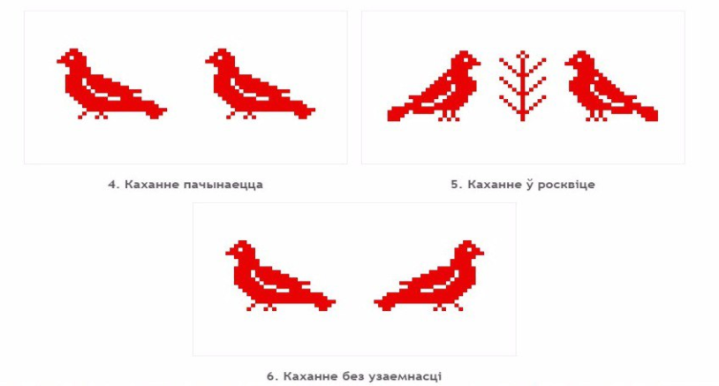
А вось іншы прыклад. Як вядома, у народзе голуб і галубка лічацца сімвалам кахання. Паглядзім, як гэта адлюстроўваецца ў арнаменце ручнікоў, на якіх часта сустракаюцца гэтыя матывы.
Голуб ідзе за галубкай (іл. 4). Першае знаёмства хлопца з дзяўчынай. Каханне толькі пачынаецца.
Дзве птушкі павернуты галоўкамі адна да адной, часам - букет паміж імі (іл. 5). Каханне ў самым росквіце.
Калі ж вышываныя ці вытканыя птушкі павернуты ў розныя бакі - каханне скончылася (іл. 6). Гэта - паэма пра трагічнае каханне, каханне без узаемнасці.

Slide 5
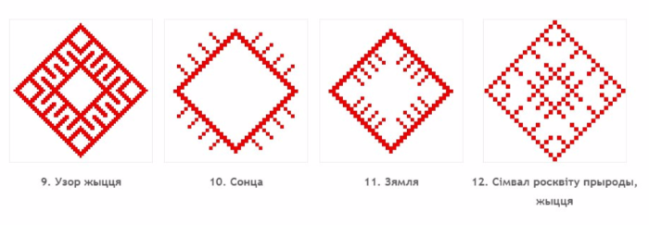
Узоры жыцця
"Вышываюць гэты ўзор тады, калі трэба прасіць Бога, каб ачуняў чалавек, - тлумачыла майстрыха Е.Бергавінава (Абольцы Талачынскага р-на) характэрны арнамент на сваім вырабе (іл. 9). - А яшчэ - калі ў бабы няма дзяцей". Скампанаваны гэты ўзор з дзвюх частак: ромб з адросткамі-прамянямі - Сонца (іл. 10), такі ж ромб, але прамяні накіраваны ўнутр, - Зямля (іл. 11). Каб выказаць ідэю росквіту прыроды, жыцця, сімвал Сонца змяшчаецца ў сімвал Зямлі (іл. 12).

Slide 6
Ф.Выдра (Выдрыцы Крупскага р-на) вышыла на ручніку такія ўзоры яшчэ да 1861 г. У тыя часы галоўнымі багамі лічыліся Бог Сонца і Багіня Маці-Зямля. Ад іх залежала ўсё жыццё на зямлі. Яны кахалі адзін аднаго, жылі як муж і жонка, мелі дзяцей - Вясну і Ярылу. Ад Ярылы і пайшло ўсё дабро: жыта, ячмень.
Е.Сыч падобны ўзор на сваім вырабе тлумачыла так: "Галоўнае ў жыцці і ў прыродзе - сонца і зямля. Зямля нас нарадзіла, а памрэм - яна нас прыме. Зямля і сонца - нашы бацькі. У іх ёсць дзеці - Ярыла, Вясна, Купалінка, Каляда, Радуніца. Вялікая тайна - жыццё. Скажу табе, дарагі вучоны масквіч Міхасёк: любі сонца, любі зямлю, любі прыроду. І пастарайся, каб і яны палюбілі цябе. І тады ты станеш моцным, як дуб, мудрым, як сава, шчаслівым, як птушка".
Узор, які спалучае сімвалы зямлі і сонца, шырока вядомы ў беларускім ткацтве. Калісьці яго можна было бачыць у кожнай сялянскай хаце, паколькі ён лічыўся цудадзейным. Называюць яго па-рознаму: Жыццё, Вясна, Ярыла. Гэта адзін з найстаражытных сімвалаў, у якім зашыфравана вялікая таямніца жыцця.

Slide 7
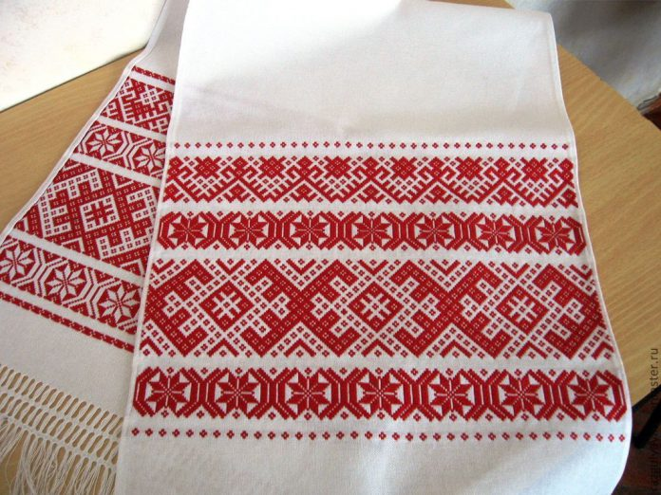
Рушнік – гэта не толькі прадмет побыту ці рытуальная рэч. Згодна з поглядамі даследчыкаў Веткаўскага краязнаўчага музея (надалей – ВМНТ), рушнік – мадэль Сусвету старажытных беларусаў. Я паспрабую разгледзець сімволіку гэтага Сусвету праз зварот да традыцыйных сімвалаў беларускага рушніка. А для прыкладу разгледзім традыцыйны неглюбскі рушнік.

Slide 8
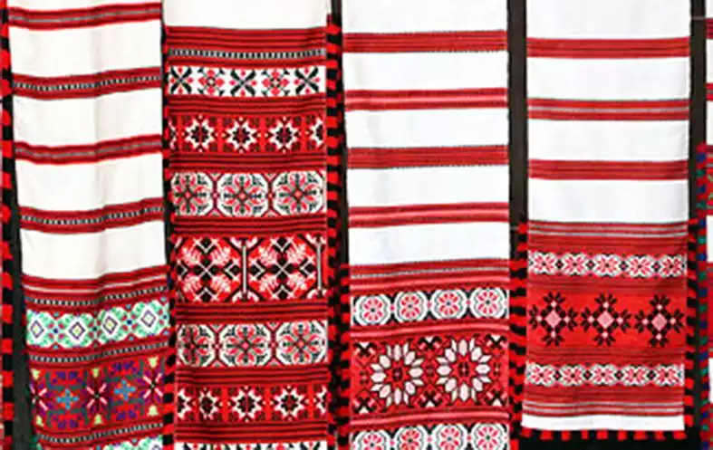
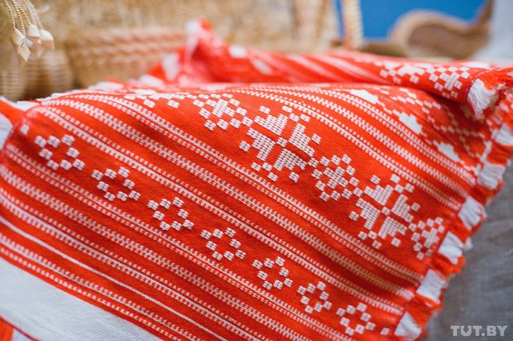
Ромб, які вельмі часта сустракаецца, – гэта сімвал цаліны, зямлі, якая мусіць быць узараная і засеяная. Калі мы спалучаем ромб і крыж, то крыж адыгрывае ролю дзяліцеля. Ён нібы дзеліць наш ромб на чатыры часткі. Так, на чатыры, мы колем дровы, рэжам яблык, перакрэсліваем аркуш паперы. Але так мы і хрысцімся. Побач з “расколкамі” (гэтак завецца перакрыжаваны ромб) часта бываюць маленькія крыжыкі-агеньчыкі – гэта зярняткі ці промні цяпла. “Расколка”, крыжыкі заўжды чырвонага колеру, як пасхальнае яйка, бо чырвоны сімвалізуе жыцце, сонца, ён прасякнуты энергіяй.

Slide 9
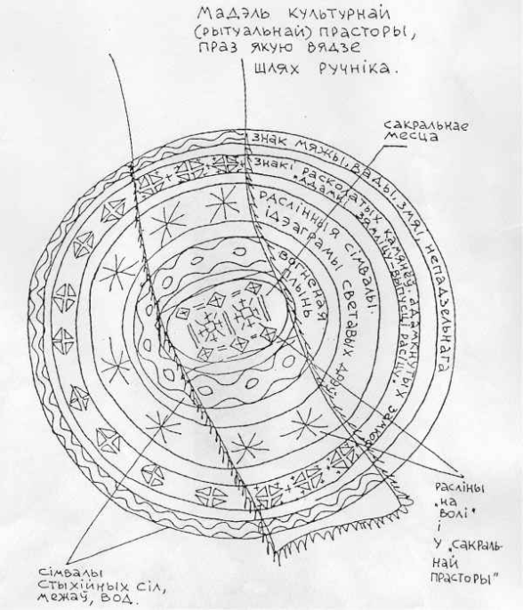
Тэхніка выканання белафонавых і чырвонафонавых рушнікоў розная. Па белым чырвоныя ўзоры нібы льюцца прыгожымі пераборамі. На старых рушніках чырвоны колер “агнявідных” белафонавых знакаў заўсёды адрозніваецца ад чырвонага ў цёмных фонах. Першы – больш светлы,больш палымяны. І чырвоныя палосы ўзораў – быццам азораная тым полымем і святлом зямля. А на “зямлі”, гэта значыць на цемным, узоры ткуцца белым, светлым, бо жыццё ад Бога. Да таго зямля была “пуста и темновидна”, як сказана ў Бібліі.

Slide 10
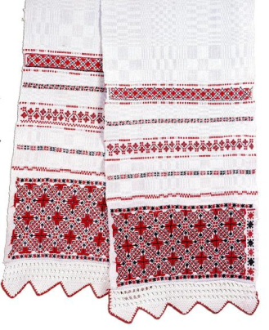
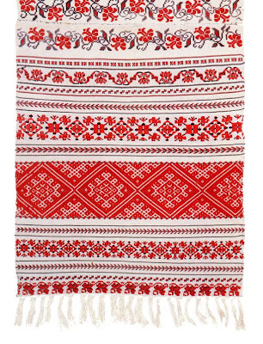
Старажытныя беларусы ўяўлялі свае жыццё
ў выглядзе кола. Яно – як сонейка, перавернецца,
і зноў пачнецца год. Нараджаюцца дзеці,
дзяўчаты гукаюць вясну, і хутка трэба зноў збіраць ураджай.
Але вельмі шмат разоў ў разнастайных крыніцах узгадваецца і ўяўленне жыцця ў вобразе чоўна.
Чоўнік жыцця ляціць ад берага і да берага па трэцяй паласе рушніка,
а за ім відаць свет іншых “хрястов”
(крыжоў).
Гэта зямля, упрыгожаная крыжамі,
сімвалізуе Сусветнае Дрэва.Дарэчы,
наш сімвал Дрэва, як бачна, больш
падобны на “куст”. Можа быць,
менавіта пагэтаму свята, якое
святкуецца на другі дзень Троіцы,
называецца “Куст”?

Slide 11
Вышэй ўзнімаемся па святочнай лесвіцы. Мы спыняемся перад чацвёртаю паласою, спыняемся на беразе вогненнай плыні, або, як яе называюць у Неглюбцы, – “вялікай крывулі”. Яна мае выгляд пульсуючай плыні. Мы нават бачым вакол яе і ў сярэдзіне маленькія знакі агню.
У цэнтры рушніка, на пятай паласе, знаходзілася сакральнае месца. Не здзіўляйцеся, але ў цэнтры знаходзяцца воз і калёсы. Такіх сімвалаў на рушніку больш не было: цэнтр сакральнасці быў непаўторным. Сакральнае месца – гэта вяршыня года, вяршыня кола, па якой ехала сонечная калясніца, аздобленая сімваламі Сусветнага Дрэва.
Сёмая паласа – гэта свята снапоў. Сноп у перакладзе – “свяшчэнная павязка жраца”. У геаметрычных высновах старажытнага мастацтва складаць і вязаць снапы, бароды, вянкі і знакі з саломы – ёсць услаўленне веснавой расліннай сілы бога-куста.
Восьмая паласа – ніву зноў узаралі і засяваюць, настае пара восеньскіх святаў.
І апошнюю крывулю дзевятай паласы, (яе інакш называюць “змяёй”), замыкае Здзвіжанне, Уздвіжанне (святкавалася звычайна 27-га верасня). Свята, якое “замыкала” зямлю да новага ўраджаю.

Slide 12
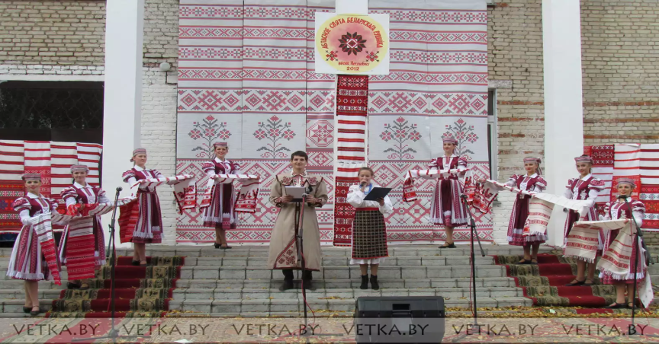
Пра арнаменты і сімволіку рушнікоў можна гаварыць бясконца. Старажытная культура ў многім таямнічая і незразумелая для нас. Амаль усё забылася, сёння сэнс многіх з’яў і сімвалаў нам невядомы. Але яны захаваліся ў нашым жыцці: у абрадах, звычаях, сімвалах, матывах; мы і самі часам не падазраваем аб гэтым. У нашай традыцыйнай культуры дзіўна спалучыліся старыя, язычніцкія( прыродныя) сімвалы і новыя, хрысціянскія. І гэта робіць культуру нашых продкаў непаўторнай і вельмі цікавай для вывучэння.

Slide 13
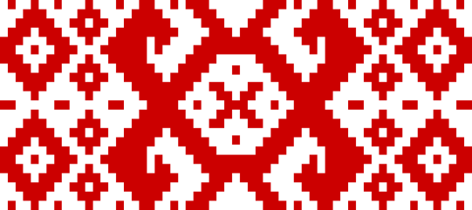
Арнамент сцягу РБ
У аснове арнаменту на сцягу ляжыць ўзор «Узыходзячае сонца», вытканы ў 1917 годзе Матронай Маркевіч, сялянкай вёскі Касцёлішча сучаснага Сенненскага раёна Віцебскай вобласці. Ён быў знойдзены ў архівах Белпрамсавета і першапачаткова прызначаўся для жаночай вопраткі].
Асноўны элемент — размешчаны ў цэнтры арнаменту ромб.
Ён з'яўляецца старажытным сімвалам ўзыходзячага сонца. Фігуры справа і злева ад ромба — сімвал дабрабыту і багацця. Дзве крыжападобна перасечаныя лініі з чатырма кропкамі паміж імі ўсярэдзіне ромба азначаюць засеянае поле. Савецкі гісторык Барыс Рыбакоў спасылаецца на старажытны іерогліф 田, які пазначае поле, і прыводзіць таксама запісы этнографа В. Багданава пра звычаі ў Беларусі ў XIX стагоддзі, згодна з якім кіраўнік сям'і павінен быў асвяціць ўчастак зямлі будучага жылля.

Slide 14
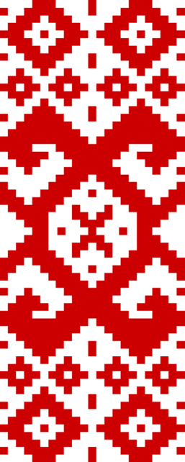
Для гэтага ён чарціў на зямлі вялікі квадрат, разбіваў яго на чатыры аднолькавых квадрата і адпраўляўся на «ўсе чатыры бакі». Затым браў з чатырох палёў па вялікім камені і ўкладваў у цэнтры кожнага квадрата. Пасля гэтага зямля лічылася асвячонай. Таксама цэнтральны ромб, які пазначае пажаданне спрыяльнага развіцця падзей, называюць «ключом да шчасця».
Парамі злучаныя ромбы ўверсе і ўнізе арнамента — сімвал працягу жыцця, аднаўляльнай хлябоў. Паміж імі і цэнтральнай фігурай праходзяць лініі з чатырох прамавугольнікаў з рысачкамі, тымі, што адыходзяць з усіх бакоў. Яны называюцца «вотивными знакамі», якія абазначаюць пажаданне аб тым, каб усё, што просіць чалавек, сбылос.Таксама ромбы з кропкамі ўнутры (а таксама цэнтральны ромб, у якога кропкі ў кожнай з яго чатырох частак) называюцца «шашечными ромба» або «ромба-кропкавым арнаментам».Такія ромбічных кампазіцыі ўласцівыя трыпальскай археалагічнай культуры эпохі энеолита.

Slide 15
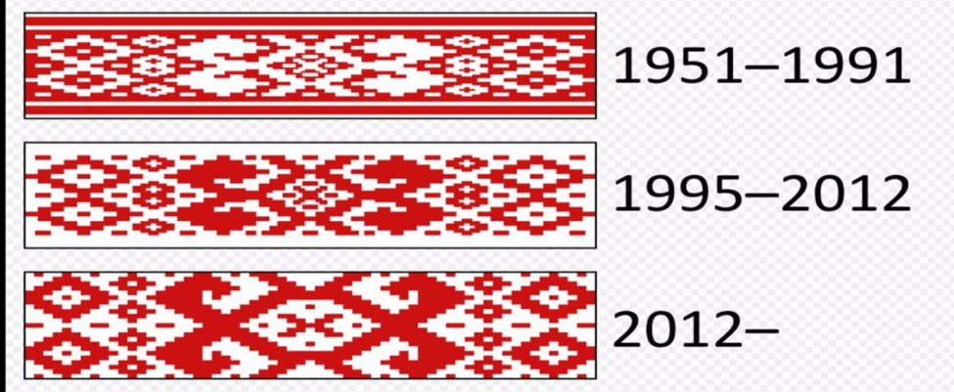
Першапачаткова на сцягу 1951 года арнамент быў белым на чырвоным фоне. На цяперашнім сцягу арнамент чырвонага колеру на белым фоне. Мяркуецца, што такое спалучэнне больш адпавядае беларускаму орнаментальному мастацтву, у якім на белую аснову наносяцца каляровыя ўзоры.

Slide 16
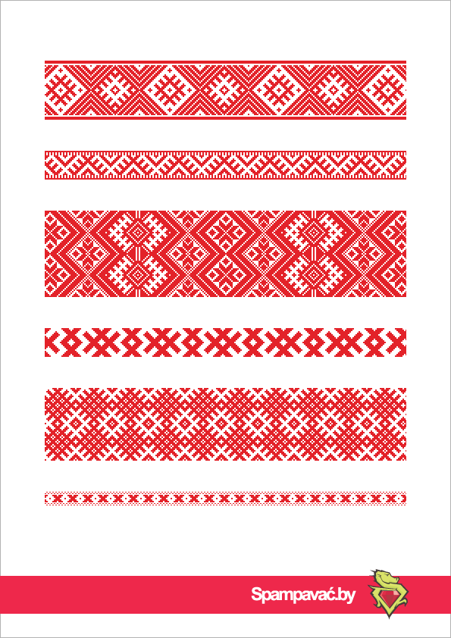
Узоры тканых і вышываных вырабаў - зашыфраваны аповяд пра жыццё народа, прыроду, людзей. Вельмі вобразна сказала пра гэта сялянка А.Міклушова з Сянна:
Трэба многа знаць,
каб узор прачытаць.
Ці светлым сонцам,
ці хатнім аконцам,
ці вешчай кукушкай,
ці мяккай падушкай,
ці яркаю зоркай,
ці ўдавою горкай,
ці спорым святам,
ці родным братам,
ці роднай сястрыцай,
ці светлай крыніцай,
ці зарой-зараніцай,
ці добрай маладзіцай,
ці краснай дзявіцай,
ці свежай вадзіцай.

Slide 17
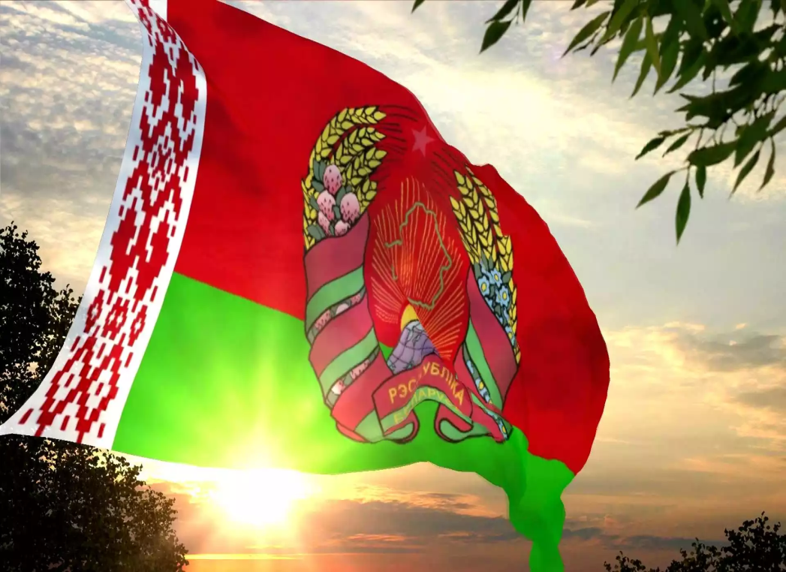
Дзякуй за увагу

